Slide 1
磁芯的特性理解
Bs
S
Br
-Hs
-Hc
O
Hc
Hs
-Br
-Bs

Slide 3
分子电流

Slide 4
分子电流

Slide 5
分子电流
小磁铁

Slide 6
分子电流
小磁铁

Slide 7
分子电流
磁畴有序排列
小磁铁

Slide 8
分子电流
磁畴有序排列
小磁铁

Slide 9
分子电流
磁畴有序排列
小磁铁
永磁体

Slide 10
分子电流
磁畴有序排列
小磁铁
永磁体

Slide 11
分子电流
磁畴有序排列
无序排列
小磁铁
永磁体

Slide 12
分子电流
磁畴有序排列
无序排列
小磁铁
永磁体

Slide 13
分子电流
磁畴有序排列
无序排列
小磁铁
永磁体
无磁性

Slide 14
分子电流
磁畴有序排列
无序排列
小磁铁
永磁体
无磁性

Slide 20
H

Slide 21
H

Slide 22
H
加磁芯

Slide 23
H
加磁芯

Slide 24
H
加磁芯

Slide 25
H
加磁芯

Slide 26
H
B
加磁芯

Slide 28
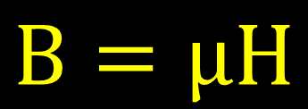
$$B=μH$$

Slide 29
$$B=μH$$
磁导率μ：

Slide 30
$$B=μH$$
磁导率μ：
在相同条件下，铁磁介质中所产生的磁感应强度比空气介质中大得多。为了表征这种特性，将不同的磁介质用一个系数µ来考虑， µ称为介质磁导率，表征物质的导磁能力。在介质中， µ越大，介质中磁感应强度B就越大。

Slide 32

$$饱和电流$$

Slide 33
$$饱和电流$$
1、电流越大，磁畴有序排列越多，磁感应强度越大

Slide 34
$$饱和电流$$
1、电流越大，磁畴有序排列越多，磁感应强度越大
2、电流大到一定程度，所有磁畴全部有序排列，磁感应强度基本无法继续增大，此时电感饱和。

Slide 35
$$饱和电流$$
1、电流越大，磁畴有序排列越多，磁感应强度越大
2、电流大到一定程度，所有磁畴全部有序排列，磁感应强度基本无法继续增大，此时电感饱和。
饱和电流一般定义为电感值相对初始值下降30%时对应的电流值

Slide 37
B-H曲线

Slide 38
B-H曲线
Bs
S
Br
-Hs
-Hc
O
Hc
Hs
-Br
-Bs

Slide 39
B-H曲线
Bs
S
Br
-Hs
-Hc
O
Hc
Hs
-Br
-Bs

Slide 40
B-H曲线
Bs
S
Br
-Hs
-Hc
O
Hc
Hs
-Br
-Bs

Slide 41
B-H曲线
Bs
S
Br
-Hs
-Hc
O
Hc
Hs
-Br
-Bs

Slide 42
B-H曲线
Bs
S
Br
-Hs
-Hc
O
Hc
Hs
-Br
-Bs

Slide 43
B-H曲线
Bs
S
Br
-Hs
-Hc
O
Hc
Hs
-Br
-Bs

Slide 44
B-H曲线
Bs
S
Br
-Hs
-Hc
O
Hc
Hs
-Br
-Bs

Slide 45
B-H曲线
Bs
S
Br
-Hs
-Hc
O
Hc
Hs
-Br
-Bs

Slide 46
B-H曲线
Bs
S
Br
-Hs
-Hc
O
Hc
Hs
-Br
-Bs

Slide 47
B-H曲线
Bs
S
Br
-Hs
-Hc
O
Hc
Hs
-Br
-Bs

Slide 48
B-H曲线
Bs
S
Br
-Hs
-Hc
O
Hc
Hs
-Br
-Bs

Slide 49
B-H曲线
Bs
S
Br
-Hs
-Hc
O
Hc
Hs
-Br
-Bs

Slide 50
B-H曲线
Bs
S
Br
-Hs
-Hc
O
Hc
Hs
-Br
-Bs

Slide 51
B-H曲线
Bs
S
Br
-Hs
-Hc
O
Hc
Hs
-Br
-Bs

Slide 52
B-H曲线
Bs
S
Br
-Hs
-Hc
O
Hc
Hs
-Br
-Bs

Slide 53
B-H曲线
Bs
S
Br
1、永磁体剩磁Br大，为硬磁材料
-Hs
-Hc
O
Hc
Hs
-Br
-Bs

Slide 54
B-H曲线
Bs
S
Br
1、永磁体剩磁Br大，为硬磁材料
2、电感磁芯剩磁Br小，为软磁材料
-Hs
-Hc
O
Hc
Hs
-Br
-Bs

Slide 55
B-H曲线
Bs
S
Br
1、永磁体剩磁Br大，为硬磁材料
2、电感磁芯剩磁Br小，为软磁材料
3、电感电流超过某个值后，电感值下降
-Hs
-Hc
O
Hc
Hs
-Br
-Bs

Slide 56
电感L随电流I变化

Slide 57
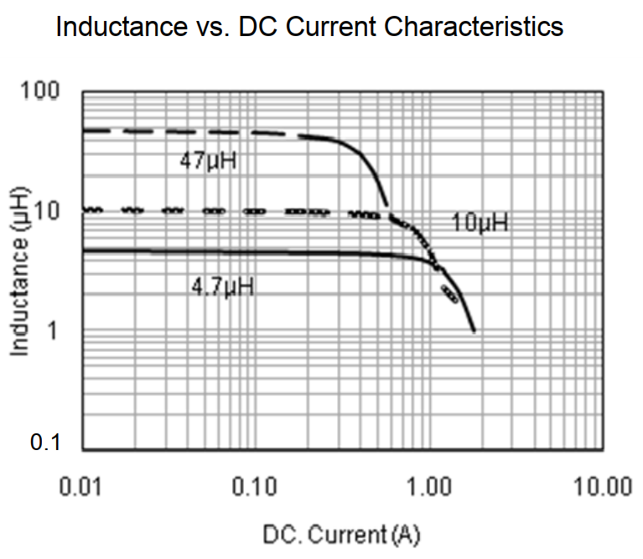
电感L随电流I变化

Slide 59

$$总结$$

Slide 60
$$总结$$
电感的磁芯决定了电感的饱和电流，也决定了电感值与电流的变化曲线，磁滞损耗等等。所以对于常用的磁芯，我们对其特性应该有一些了解。

Slide 62
